Slide 1
2024 год, администрация DOER
ШТАТ MASSACHUSETTS
ДЕПАРТАМЕНТ ЭНЕРГЕТИЧЕСКИХ РЕСУРСОВ
Elizabeth Mahony, глава департамента

Slide 2
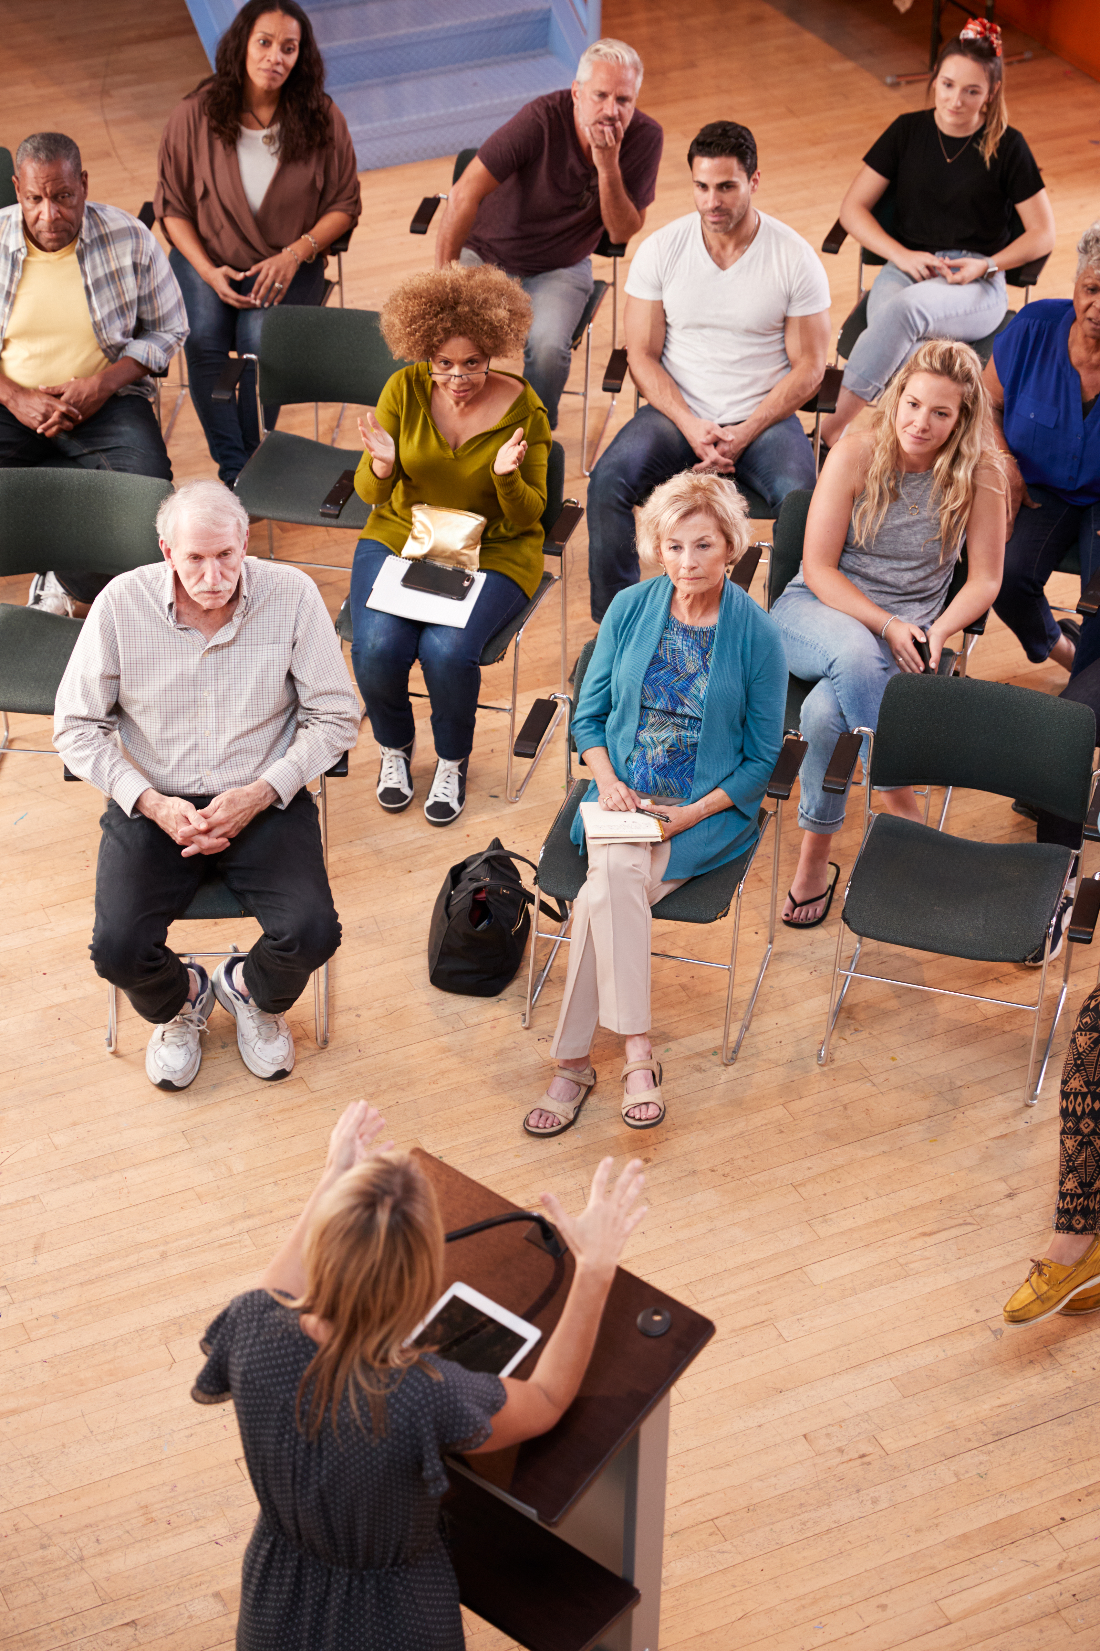
Добро пожаловать
Глава департамента Elizabeth Mahony
Прозрачность планирования
Общественное мнение
Участие общественности

Slide 3
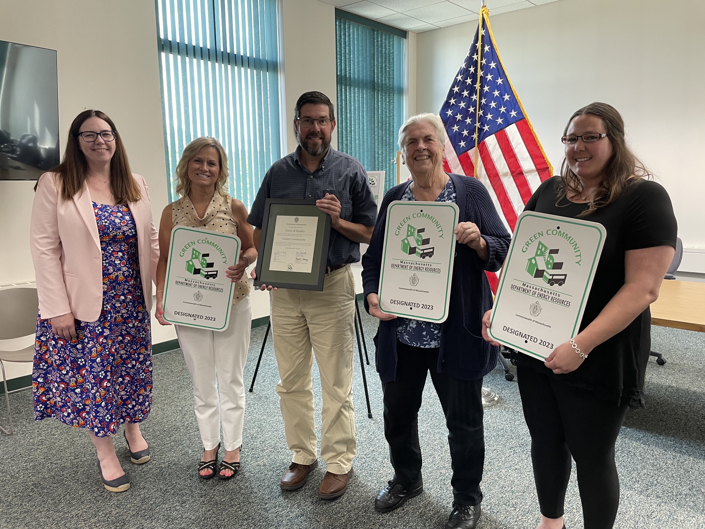
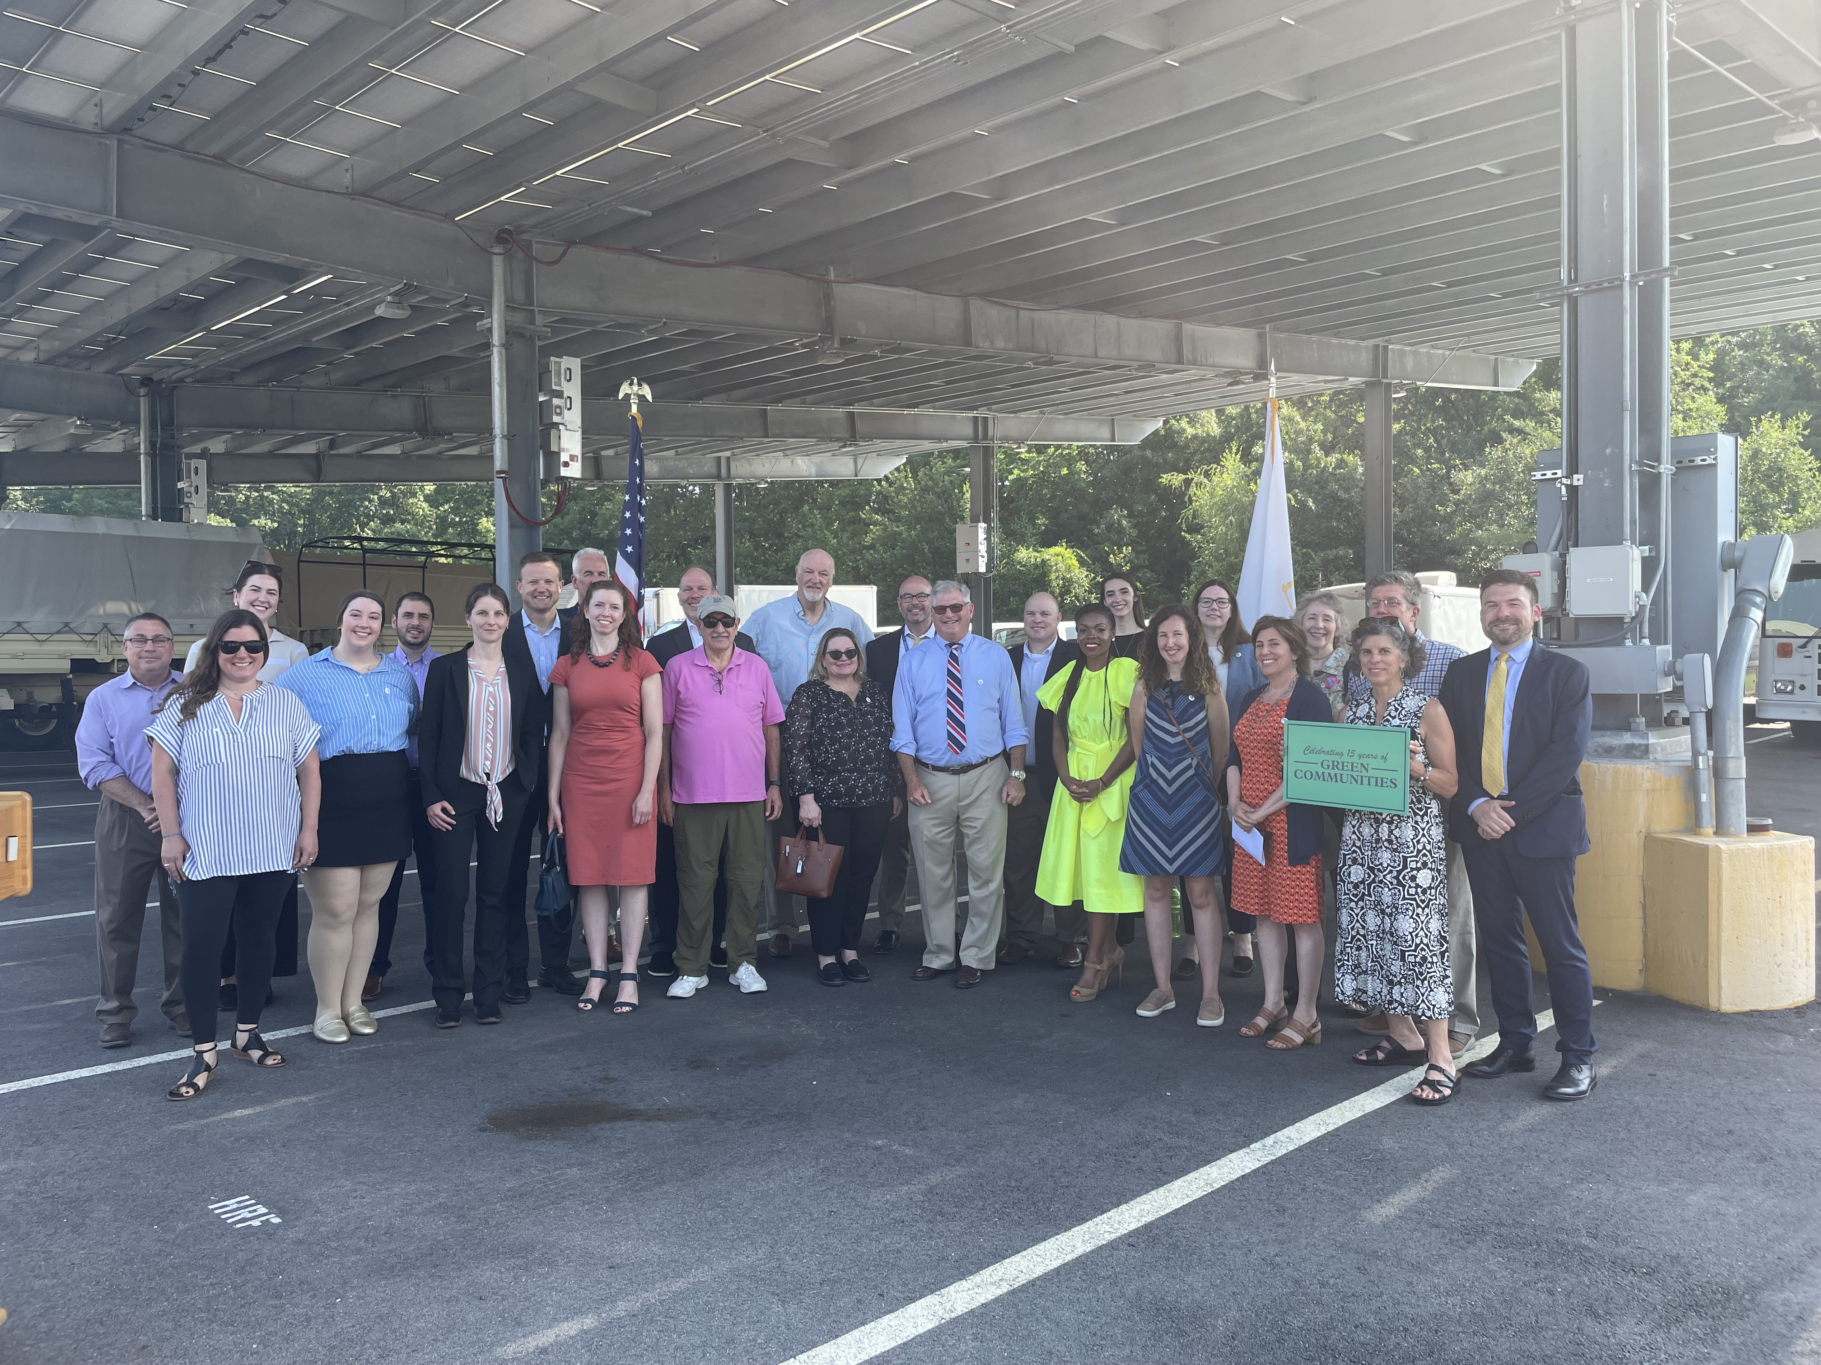
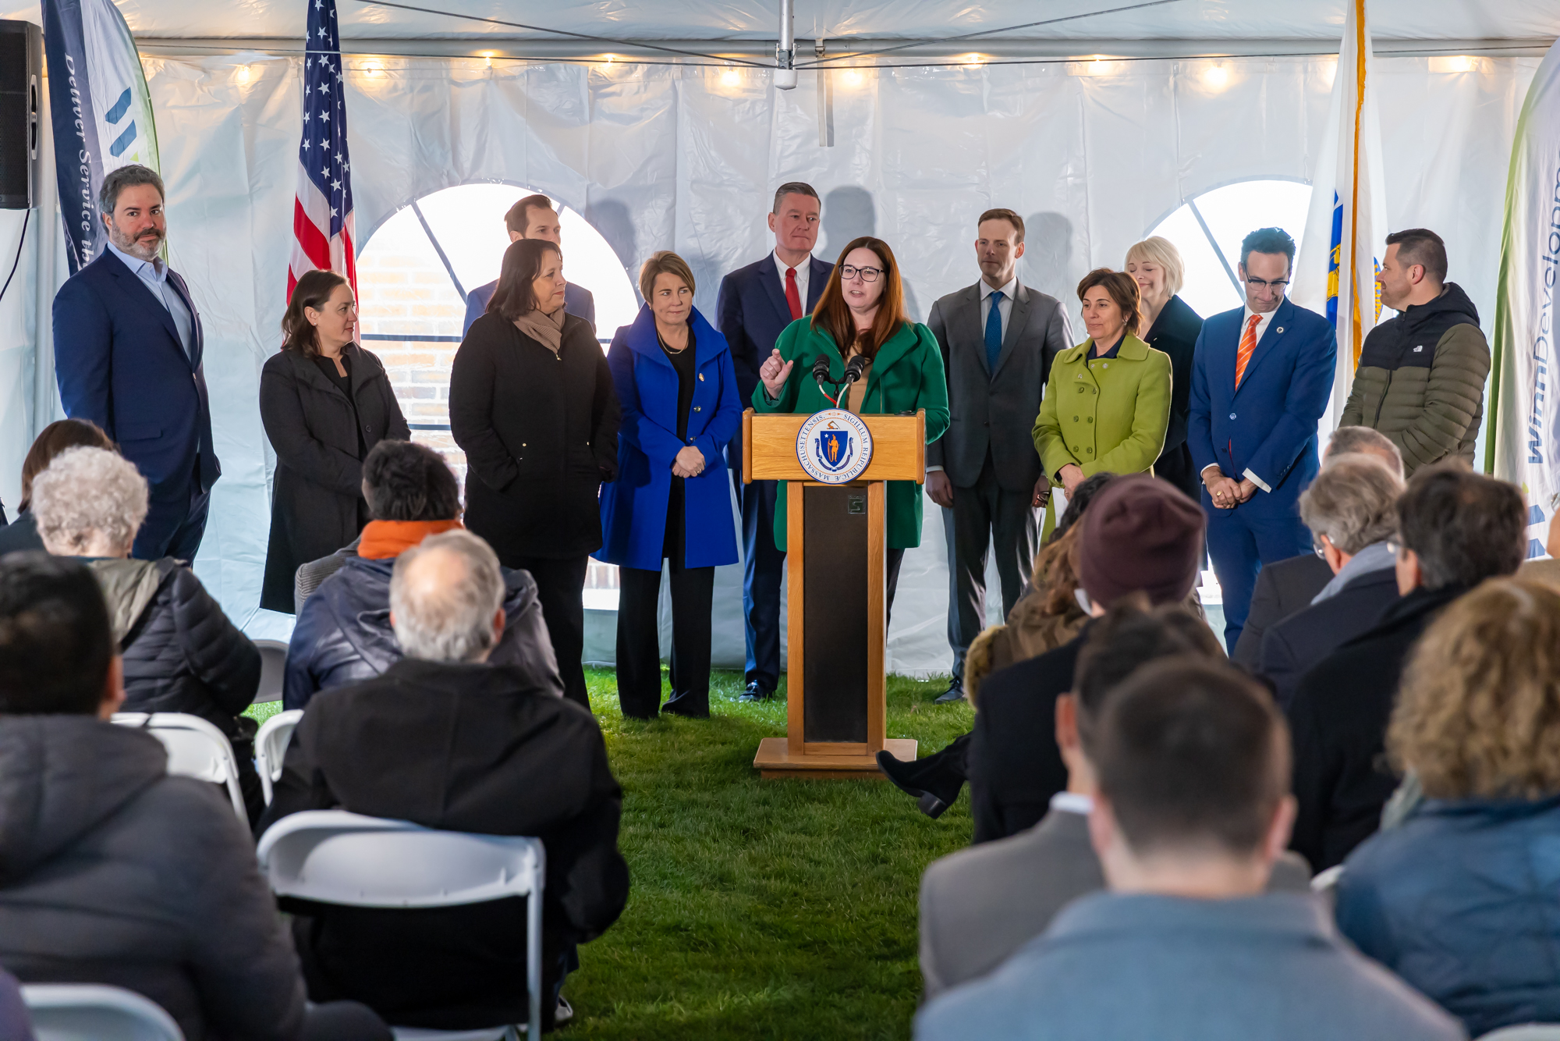
Повестка дня на сегодня
01. | Что такое DOER
 | Цели, задачи, структура
02. | Достижения 2023 года
 | Основная отчетность, нормативные положения, программы и политики
03. | Планирование на 2024 год – презентации подразделений
 | Новости от персонала DOER
04. | Вопросы и ответы
 | Вклад общественности и будущие возможности обратной связи

Slide 4
Что такое ДЭР
Дирекция по вопросам энергетики и экологии (EEA)
Департамент энергетических ресурсов штата Massachusetts
Зеленая
среда обитания
Политика, планирование
и анализ
Взаимодействие подразделений
Федеральное финансирование, энергетическая безопасность, сотрудничество, право, финансы
Возобновляемая и
альтернативная энергетика
На личном
примере
Энергетическая
эффективность

Slide 5
Цели политики на 2024 год
Эффективная реализация политики и нормативных положений | Повысить способность DOER выполнять основные обязанности при увеличении рабочей нагрузки
Выплаты по финансированию | Своевременно производить выплаты для реализации выгод
Сбор и обмен данными и информацией | Улучшить процессы сбора информации и повысить прозрачность за счет обмена данными
Привлечение общественности и заинтересованных лиц | Укрепить существующие и разработать новые коммуникационные стратегии, чтобы общественность могла участвовать в переходе на чистую энергетику
Работа с коммунальными службами | Активно привлекать коммунальные предприятия к реализации рекомендаций и поддержке амбициозных усилий коммунальных служб по достижению заявленных штатом целей
Координация работы с другими ведомствами штата | Помогать другие ведомствам в реализации политики чистой энергетики
Разработка стратегической политики | Обеспечить, чтобы результаты усилий рабочих групп и советов были действенными и имели четкую цель
Расширение возможностей DOER | Ставить и достигать целей и задач DOER

Slide 6
Основные достижения 2023 года
Строительные нормы и правила и доступное жилье с учетом фундаментальной энергетической модернизации
Скидки MOR-EV
Гранты «Зеленая среда обитания» и «На личном примере»
Координация федерального финансирования
Консультативный совет по модернизации энергосетей
Технический потенциал для исследований по солнечной энергетике
Зарядка впрок: исследование по хранению энергии
Раздел 83C, часть 4: стимулирование морской ветроэнергетики

Slide 7
Основные проекты 2024 года
Отчетность по энергопотреблению зданий и строительные нормы и правила
Трехлетний план Mass Save®
Эко-лидеры и усилия правительства штата по декарбонизация
Привлечение федерального финансирования
Планы модернизации электроэнергетического сектора
Программа солнечной энергетики для малообеспеченных слоев населения и обзор SMART
Гранты на хранение энергии и обзор стандартов Clean Peak
Раздел 83C, часть 4: стимулирование морской ветроэнергетики – отбор

Slide 8
Координация федерального финансирования и энергетическая безопасность
Цели на 2024 год
Продолжение интеграции с Управлением губернатора по федеральным фондам и инфраструктуре и Управлением по климату, инновациям и устойчивости
Взаимодействие с региональными партиями и создание коалиции
Определение преимуществ устойчивости политики и программ в области чистой энергетики, следуя рекомендациям ResilientMA
Совершенствование инструменты внешнего взаимодействия
Двухпартийный закон об инфраструктуре
Закон о снижении инфляции

Slide 9
Координация федерального финансирования и энергетическая безопасность
Основные проекты 2024 года
Сроки на 2024 год
Весна – CEP и годовой отчет
Весна – крайний срок подачи заявок на CPRG
Весна – подача заявок на HER/HEAR
Осень – запуск программ, финансируемых из федерального бюджета
Комплексный энергетический план (CEP) и годовой отчет
Скидки на электроэнергию – программа HER/HEAR
Инициатива по передаче электроэнергии New England– приглашение подать концептуальные документы для второй части программы инновации электросетей
Совершенствование внешнего взаимодействия
Возможности для взаимодействия с общественностью
18 марта – Сессия по предоставлению общественных предложений по скидкам на электроэнергию - Zoom

Slide 10
Зеленая среда обитания
Цели на 2024 год
Поддержка и стимулирование надлежащих муниципальных усилий по декарбонизации для достижения климатических целей штата
Предоставление инструментов и ресурсов для оказания помощи муниципалитетам «по месту нахождения»
Внедрение новых функций MassEnergyInsight (MEI) для прогнозирования и анализа выбросов в зданиях.
Сертификация первой группы «Сообществ климатических лидеров»
Проведение нашего первого саммита по Зеленой среде обитания
Разработка типового положения для аккумуляторных систем хранения энергии

Slide 11
Зеленая среда обитания
Основные проекты 2024 года
Сроки на 2024 год
Ранняя весна – крайний срок подачи заявок на помощь в рамках муниципальной дорожной карты по декарбонизации
Весна — опубликование EECBG PON
Весна – срок подачи заявок на конкурсный грант, блок 1
1 - 28 июня - срок определения «Зеленой среды обитания»
1 – 19 июля - срок сертификации «Сообществ климатических лидеров»
Осень – срок подачи заявок на конкурсный грант, блок 2
2 - 31 декабря - срок сертификации «Сообществ климатических лидеров»
Реализация пилотного проекта демонстрации отсутствия использования ископаемого топлива
Запуск программы «Сообщества климатических лидеров»
Администрирование федеральных грантов для муниципалитетов и школ
Поддержка усилий муниципалитетов по расширению и включению специализированной энергетики в строительные норма и правила
Сотрудничество с MassCEC в рамках инициативы по зарядке на улицах
Запуск инструментов MEI в поддержку инструментов US DOE для выявления низкоэффективных объектов и определения приоритетности целевых мероприятий по энергоэффективности и декарбонизации
Возможности для взаимодействия с общественностью
Весна/лето – работа с сообществами климатических лидеров
Лето/осень – отзывы о проекте устава BESS
Осень – саммит «Зеленой среды обитания»

Slide 12
На личном примере
Цели на 2024 год
Реализация Указа 594 LBE
Запуск программы зарядки для поддержки электрификации автопарка
Координация планирования электрификации автопарка штата
Внедрение требования к автомобилям средней грузоподъемности с нулевым уровнем выбросов (вступает в силу с 1 июля 2024 г.)
Поддержка дальнейшего сокращения использования ископаемого топлива на государственных объектах посредством технической и финансовой помощи
Реализация инициативы Buy Clean для сокращения содержания углерода в государственных строительных проектах
Содействие реализации государственных проектов по использованию федеральных налоговых льгот на чистую энергетику
Программа скидок MOR-EV
Повышение доступности электромобилей (EV) для жителей с ограниченным доходом
Стимулирование электрификации автомобилей средней и большой грузоподъемности
Взаимодействие с малым бизнесом и сообществами экологической справедливости

Slide 13
На личном примере
Основные проекты 2024 года
Сроки на 2024 год
Весна – запуск государственных грантов на зарядку и декарбонизацию автопарка; подача заявок на CPRG в Агентство по охране окружающей среды США
Лето – запуск гранта на солнечную энергетику + декарбонизацию; заседание межведомственной группы Buy Clean
Осень – начало программы электрификации MD/HD (при выделении средств CPRG)
Зима – вручение ежегодных премий «На личном примере»
Реализация Указа 594 LBE
Запуск многомиллионной программы грантов для зарядки электромобилей государственного автопарка
Запуск программы грантов для декарбонизации зданий и солнечной энергетики на местах
Разработка планов по переводу автопарка на электромобили и программы зарядки электромобилей по месту жительства
Контроль за исполнением и расширение инициативы Buy Clean для государственного строительства
Отслеживание и публикация общедоступных данных государственного портфеля по энергетике/выбросам
Программа MOR-EV
Разработка многолетней программы + прогнозов внедрения электромобилей и работа над определением вариантов финансирования
Расширение стратегии работы с общественными организациями по содействию доступу к электромобилям для малоимущих и обездоленных жителей и приоритетных групп населения
Подача заявок на получение гранта Агентства по охране окружающей среды США (CPRG) на электрификацию транспортных средств средней и большой грузоподъемности (MD/HD) в рамках штата
Возможности для взаимодействия с общественностью
Осень – открытие приема заявок на премию LBE для государственных учреждений, кампусов и частных лиц
Сентябрь – представление отчета по MOR-EV законодательному органу

Slide 14
Возобновляемая и альтернативная энергетика
Цели на 2024 год
Анализ и улучшение существующих программ стимулирования, чтобы:
Ответственно распоряжаться средствами налогоплательщиков
Обеспечивать широкое участие потребителей с низким и средним уровнем дохода и равные льготы
Оптимизировать требования к программе и процедуре подачи заявок
Обеспечить надежные источники дохода для разработчиков проектов
Разработка новых программ стимулирования для содействия внедрению возобновляемых источников энергии в ключевых областях

Slide 15
Возобновляемая и альтернативная энергетика
Основные проекты 2024 года
Сроки на 2024 год
Весна – объявление премий «Солнечная энергия для всех»
Лето – предварительное предложение SMART
Лето – предварительное предложение программы грантов на хранение энергии
Осень – открытие приема заявок на LISSP
Анализ Solar Massachusetts Renewable Target (SMART) и предварительное предложение
Программа услуг солнечной энергетики для малообеспеченных слоев населения (LISSP)
Солнечная энергия для всех (ожидается премия EPA)
Обзор стандарта чистой пиковой энергии (CPS)
Программа грантов по хранению энергии
Разработка портала Стандарта портфеля возобновляемых источников энергии (RPS)
Дорожная карта штата Massachusetts по водороду
Возможности для взаимодействия с общественностью
Весна – сбор мнений заинтересованных сторон по обзору CPS
Лето – сбор мнений общественности по предварительному предложению SMART
Лето – сбор мнений общественности по предварительному предложению по грантам на хранение энергии

Slide 16
Энергетическая эффективность
Цели на 2024 год
Поддержка и стимулирование надлежащего инвестирования в энергоэффективность и декарбонизацию для достижения климатических целей штата
Стимулирование декарбонизации зданий посредством разработки отчетности по энергопотреблению в зданиях
Установление приоритета перехода на чистую энергетику жителей с низким и средним доходом посредством грантов DOER на доступное жилье и разработки программ
Отстаивание разработки энергетических норм и правил, способствующих дальнейшей декарбонизации

Slide 17
Энергетическая эффективность
Основные проекты 2024 года
Сроки на 2024 год
Весна – 2 тур премирования проектов модернизации доступного жилья с использованием экологически чистых источников энергии
Весна – запуск программы по повышению энергоэффективности Merrimack Valley
Лето – разработка окончательных рекомендаций по трехлетнему плану энергоэффективности на 2025–2027 гг
Зима – обнародование правил BER
Поддержка разработки трехлетнего плана повышения энергоэффективности на 2025–2027 годы
Обнародование правил отчетности по энергопотреблению в зданиях
Премиальные гранты в рамках программы грантов DOER на декарбонизацию доступного жилья
Запуск программы повышения энергоэффективности Merrimack Valley
Прямое финансирование HER/HEAR на поддержку муниципальных электростанций и программ декарбонизации и энергоэффективности
Возможности для взаимодействия с общественностью
18 марта 2024 г. – встреча с общественность по HER/HEAR
Апрель, май и июнь — встречи с общественностью по трехлетнему плану энергоэффективности
Лето – мнения общественности о правилах отчетности по энергопотреблению в зданиях

Slide 18
Политика, планирование и анализ
Цели на 2024 год
Стимулирование коммунальных инвестиций в энергосистему, способствующих электрификации и отказу от природного газа
Поставка безопасной чистой энергии для удовлетворения растущего спроса и сокращения выбросов
Разработка тарифов на электроэнергию, способствующих доступности энергии, при одновременном стимулировании внедрения тепловых насосов и электромобилей
Notes:
Hello, my name is Marian Harkavy and I am the Director of Policy, Planning and Analysis at DOER. My team leads our work related to energy infrastructure, supply, and rates.
These are three of our key goals for 2024:
- First, we are participating in several projects that are related to encouraging our utilities in Massachusetts to make necessary investments in the electric grid that will support electrification and the transition beyond natural gas. Transitioning to electric technologies like heat pumps and electric vehicles is necessary to meet our clean energy goals and is projected to increase our electric demand while reducing our demand for natural gas. This transition will require big changes to the way our utilities plan for and invest in the electric and gas systems. DOER is involved in several projects that are reviewing the utilities plans and encouraging them to make investments that align with our clean energy goals.
- Next, our team is working on projects to secure clean energy supply resources to meet demand for electricity and reduce emissions. We will need a lot of clean energy supply resources like offshore wind and solar energy to meet electric demand in the coming decades. Our team leads DOER’s work on offshore wind energy procurements and other projects to ensure we have adequate clean power resources to meet our growing demand.
- Finally, our team is involved in work to design electric rates that will promote energy affordability while encouraging adoption of heat pumps and electric vehicles. Well-designed electric rates are crucial to help incentivize customers to switch away from natural gas and onto heat pumps and electric vehicles while maintaining an equitable energy burden for residents. Tools like time-varying rates and other rate designs can help incentivize electrification, reduce the need to invest in new grid infrastructure, and maintain affordable bills for residents.

Slide 19
Политика, планирование и анализ
Основные проекты 2024 года
Сроки на 2024 год
Май – позиция ДЭР по ESMPs
7 августа – отбор по Указу 83C, часть 4
29 августа – окончательное решение по ESMP
Июль и октябрь – исследования по IRWG
Планы модернизации электроэнергетического сектора (ESMPs)
Указ 83C, часть 4, по стимулированию морской ветроэнергетики при координации с Connecticut и Rhode Island
Межведомственная рабочая группа по тарифам (IRWG)
Скоординированное планирование с газовыми и электроэнергетическими компаниями для планирования будущего отказа от природного газа
Возможности для взаимодействия с общественностью
Март – общественные слушания по ESMP
Июнь – встреча GMAC по уточнению ESMPs
Лето – встречи с заинтересованными сторонами по IRWG
Сентябрь – встреча GMAC по рассмотрению и обсуждению решения по ESMP
Notes:
This slide lists four of the key projects our team is working on in 2024 and highlights some opportunities for public input during the process.
- First, we are working on the Electric Sector Modernization Plans (ESMPs). These are major new plans from the electric utilities in Massachusetts that outline their 5 to 10 year plans for investing in the electric grid to meet clean energy goals. Our team is reviewing these plans in detail and providing recommendations to the Department of Public Utilities, our regulatory agency, to ensure these plans are transparent, incorporate stakeholder input, and align with our mandatory statewide emissions limits. The Department of Public Utilities is hosting public hearings on these plans this month.
- Next, our team is preparing to receive bids for our fourth competitive offshore wind solicitation. We refer to this by its statutory name, Section 83C. We are excited to be collaborating with our state partners in Connecticut and Rhode Island on simultaneous solicitations that would allow us to make a joint selection of a project if it offers the greatest benefits. We will receive offshore wind bids from developers at the end of March and will aim to select a project or projects by August 7.
- Next, our team is helping coordinate an Interagency Rates Working Group with state agency partners including the Massachusetts Clean Energy Center, The Executive Office of Energy and Environmental Affairs, and the Attorney General’s Office. This group will be working with a consultant to develop both a short-term and long-term study on rate design that can support electrification and preserve energy affordability. The group is planning to hold public stakeholder sessions to gather input this spring and summer.
- Finally, our team will be working with the state’s electric and gas utilities to ensure they are coordinating on strategies to transition customers off natural gas service and onto electricity in a way that minimizes costs for ratepayers. Following up on recent regulatory direction about the future of gas, and the plans submitted by the electric utilities in the Electric Sector Modernization Plans, we know we will need careful coordination between gas and electric utilities to ensure a smooth and efficient energy transition and DOER looks forward to playing a leading role in this coordination effort.

Slide 20
Вопросы и ответы
Введите свой вопрос в поле вопросов и ответов или нажмите «Поднять руку» на панели навигации Zoom.
Если вы задаете вопрос устно, представьтесь, прежде чем задать вопрос.
Задавайте вопросы кратко и уважительно, чтобы мы могли ответить на как можно большее число вопросов.
Если вы пользуетесь каналом с переводчиком и у вас есть вопрос, введите его в поле «Вопросы и ответы», чтобы его можно было перевести.

Slide 21
DOER рассчитывает на ваше участие!
Отправьте свои комментарии по адресу doer.energy@mass.gov до 17:00 15 марта. Все комментарии будут опубликованы на веб-сайте DOER. Комментарии могут быть по следующим вопросам:
Есть ли у вас отзывы о планах DOER на 2024 год?
Как программы DOER влияют на вас?
Узнали ли вы сегодня что-то новое?
Есть ли у вас опасения по поводу перехода на чистую энергетику?
Понравилась ли вам встреча в администрации?
Есть ли у вас какие-либо рекомендации относительно будущего взаимодействия DOER с общественностью?

Slide 22
Спасибо!

